Slide 1
提能力·专项培优
固基础·自我诊断
第四节 功能关系 能量守恒定律
冲关练·两级集训
破疑难·考点悟道
课后限时自测

Slide 2
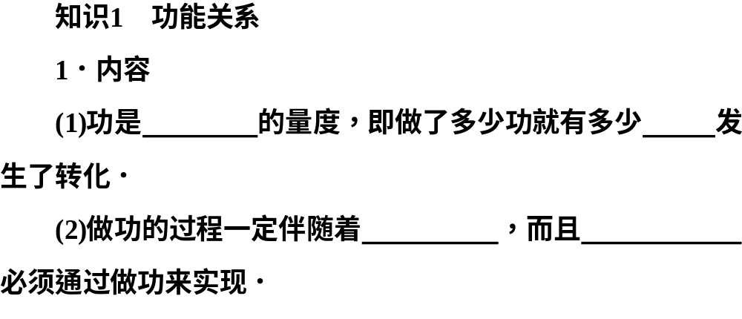
能量转化
能量
能量的转化
能量的转化

Slide 3
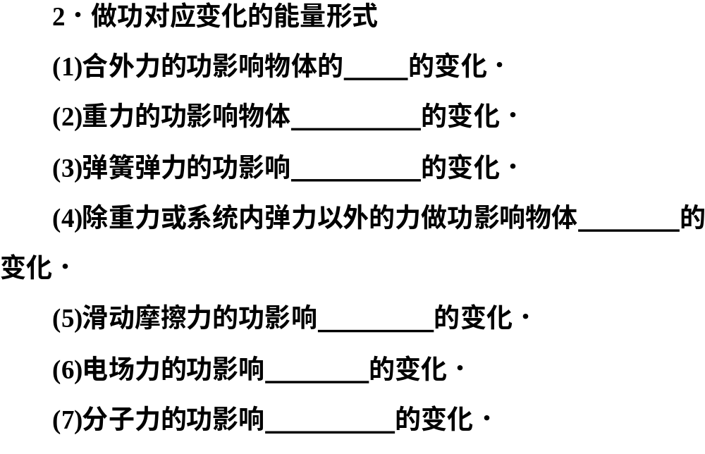
动能
重力势能
弹性势能
机械能
系统内能
电势能
分子势能

Slide 4
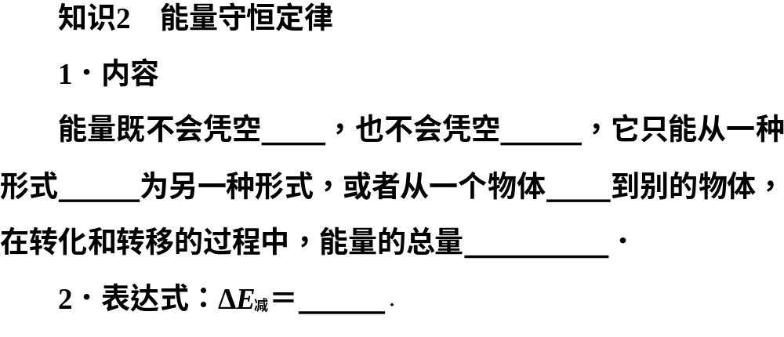
产生
消失
转化
转移
保持不变
ΔE_{增}

Slide 5

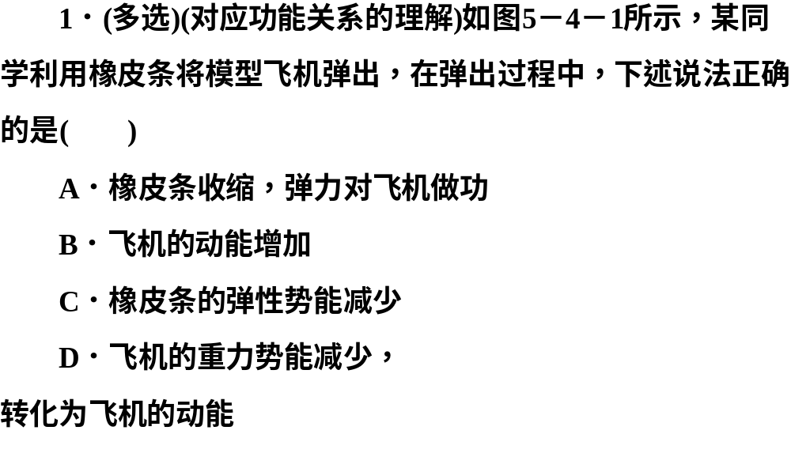
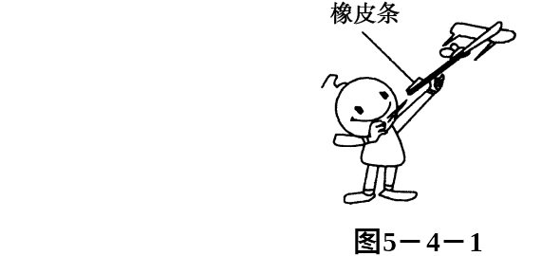

Slide 6
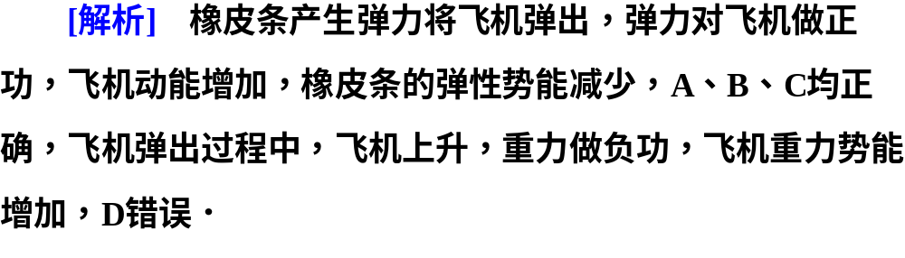

Slide 7
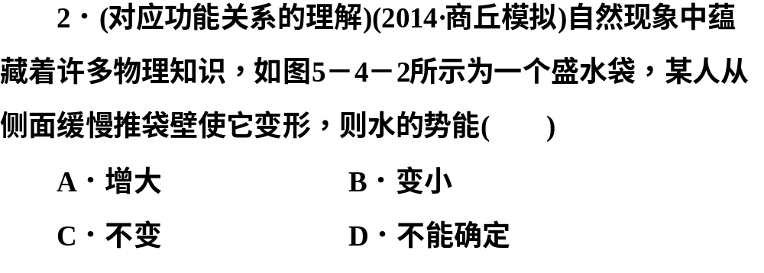


Slide 8
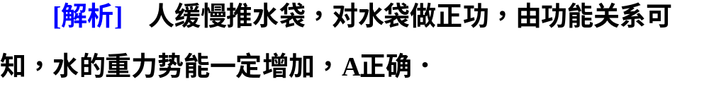

Slide 9
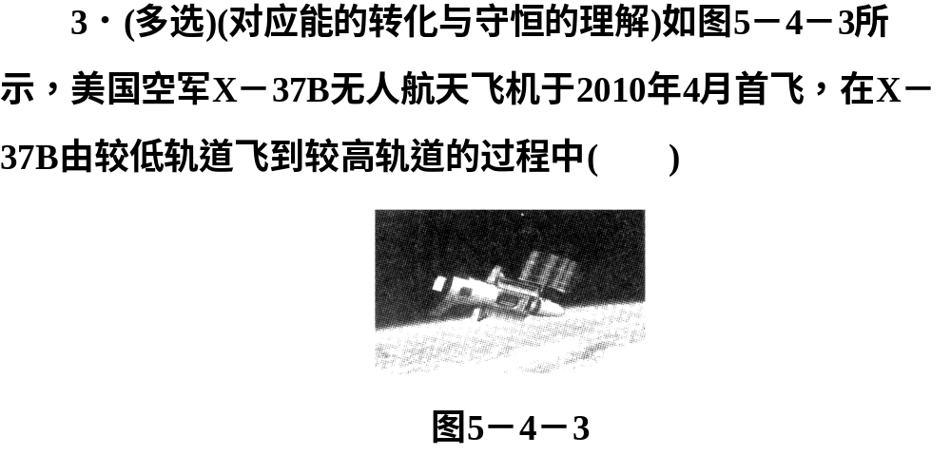

Slide 10
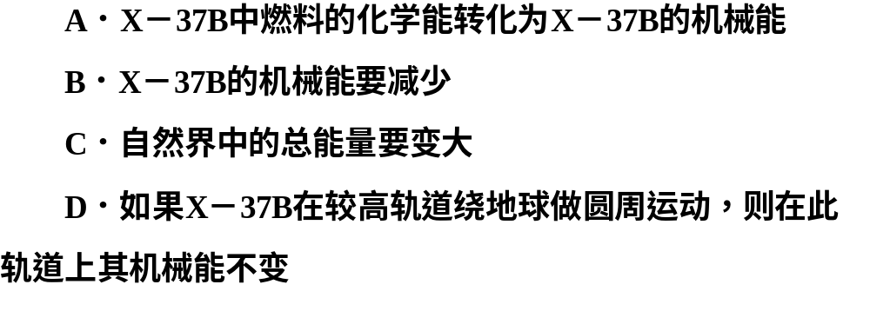

Slide 11
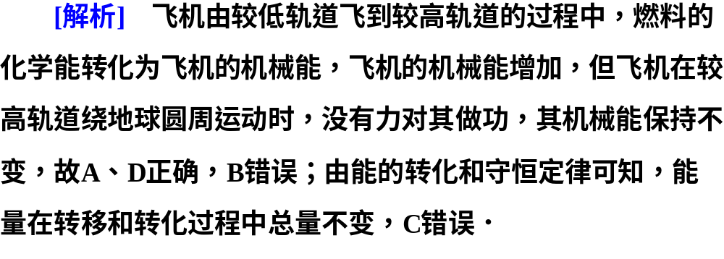

Slide 12
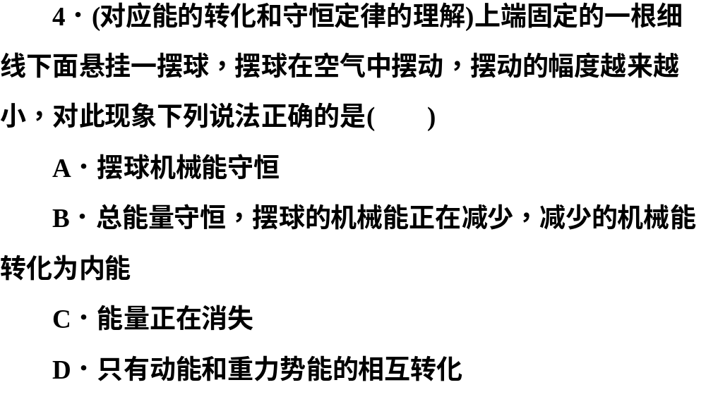

Slide 13
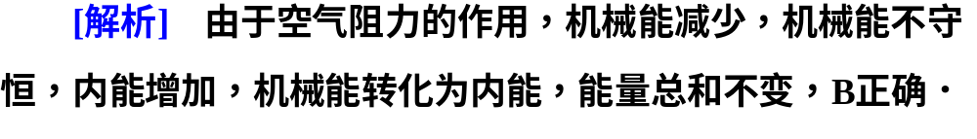

Slide 14
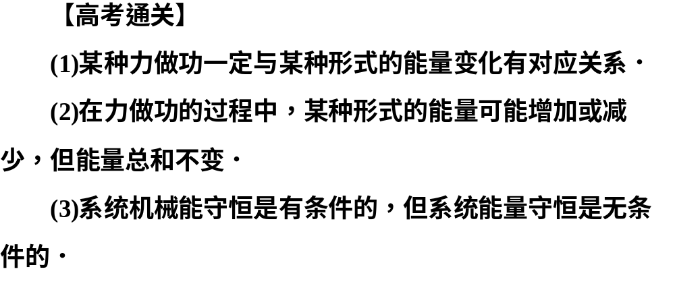

Slide 15
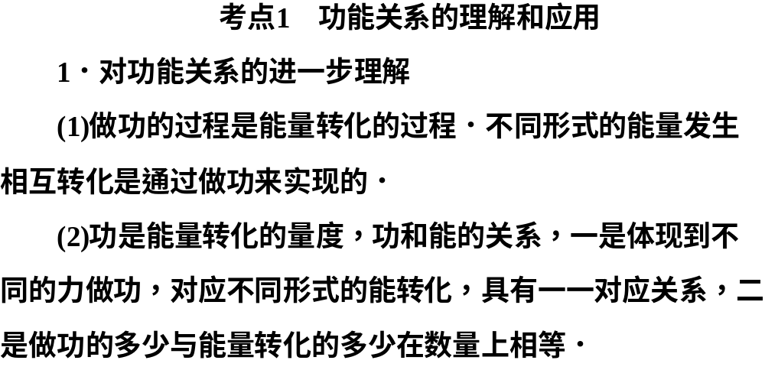

Slide 16
各种 力做功 | 对应能 的变化 | 定量的关系
合力的功 | 动能变化 | 合力对物体做功等于物体动能的增量W_{合}＝E_{k2}－E_{k1}
重力的功 | 重力势能变化 | 重力做正功，重力势能减少，重力做负功，重力势能增加，且W_{G}＝－ΔE_{p}＝E_{p1}－E_{p2}

Slide 17
弹簧弹力的功 | 弹性势能变化 | 弹力做正功，弹性势能减少，弹力做负功，弹性势能增加，且W_{弹}＝－ΔE_{p}＝E_{p1}－E_{p2}
只有重力、弹簧弹力做功 | 不引起机械能变化 | 机械能守恒ΔE＝0
非重力和弹力的功 | 机械能变化 | 非重力和弹力之外的力做正功，物体的机械能增加，做负功，机械能减少，且W_{除G、弹力外}＝ΔE
电场力的功 | 电势能变化 | 电场力做正功，电势能减少，电场力做负功，电势能增加，且W_{电}＝－ΔE_{p}

Slide 18

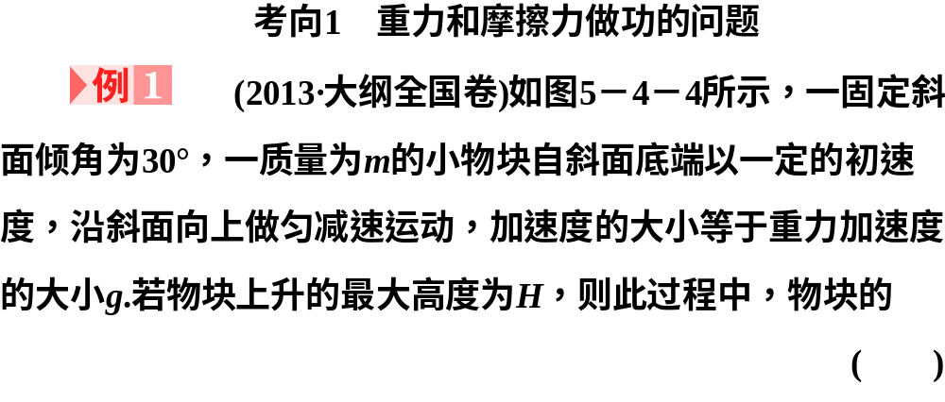

Slide 19
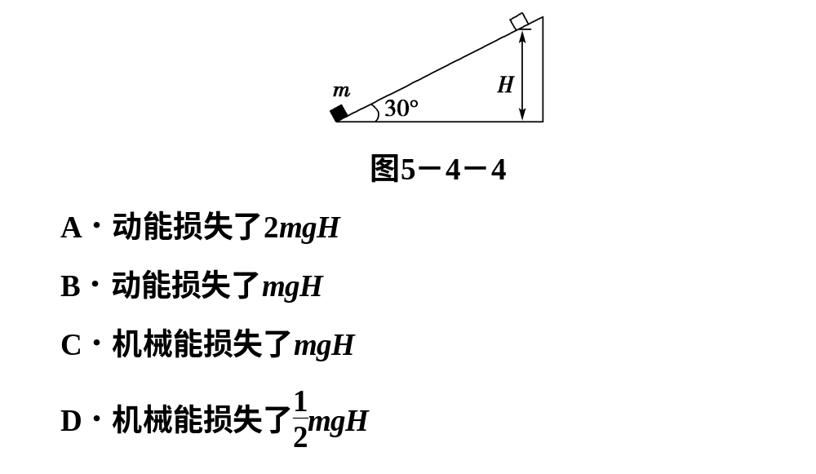

Slide 20
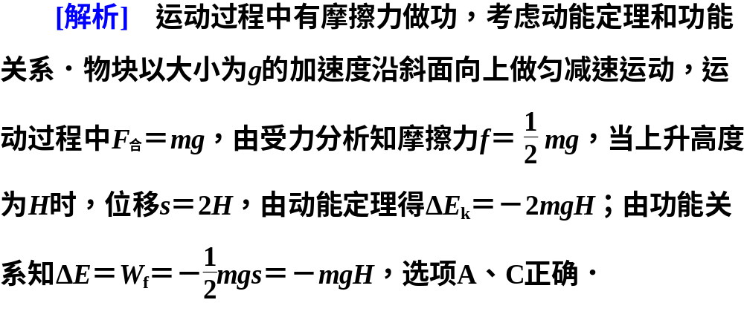

Slide 21
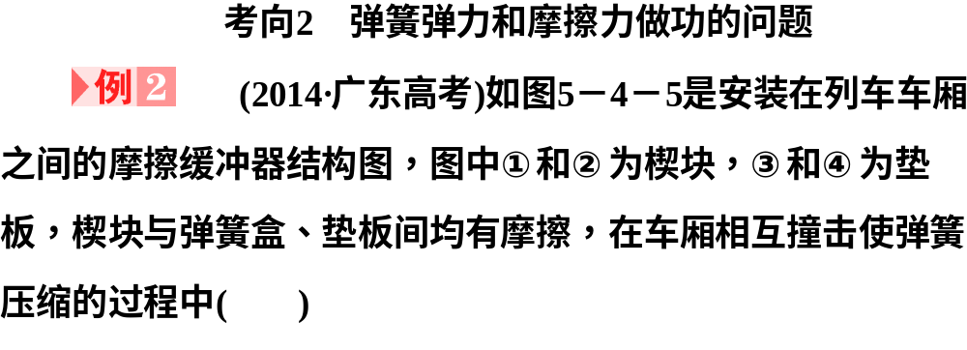
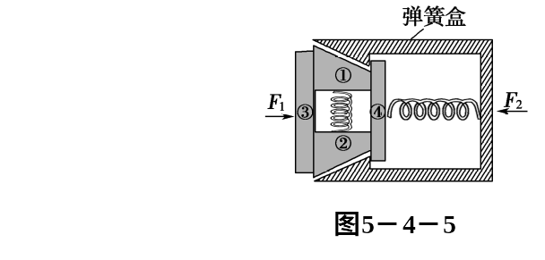
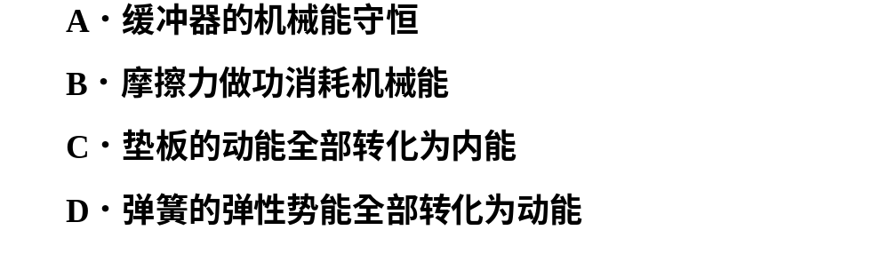

Slide 22
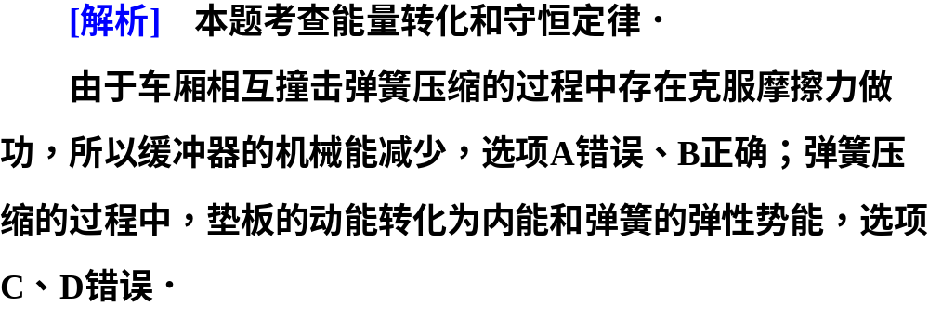

Slide 23

类别 比较 |  | 静摩擦力 | 滑动摩擦力
不 同 点 | 能量的转化方面 | 只有能量的转移，而没有能量的转化 | 既有能量的转移，又有能量的转化
 | 一对摩擦力的总功方面 | 一对静摩擦力所做功的代数和等于零 | 一对滑动摩擦力所做功的代数和不为零，总功W＝－F_{f}·l_{相对}，即摩擦时产生的热量
相同点 | 正功、负功、不做功方面 | 两种摩擦力对物体可以做正功、负功，还可以不做功

Slide 24
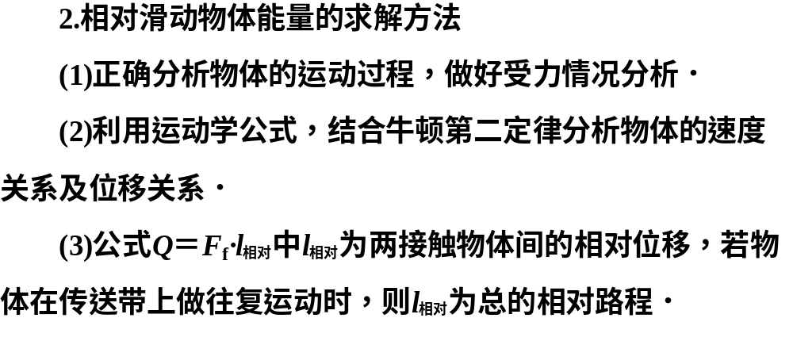

Slide 25
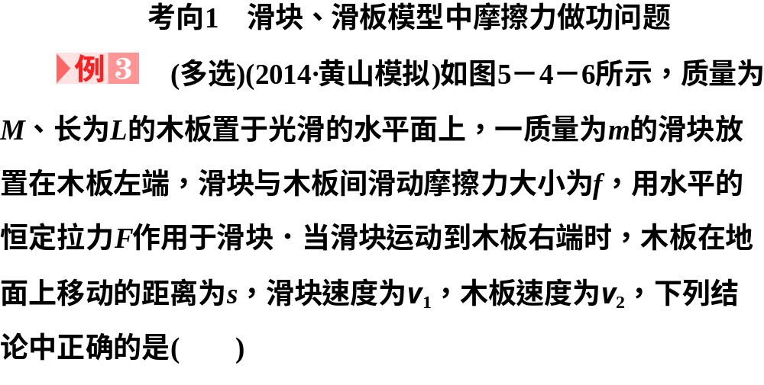

Slide 26
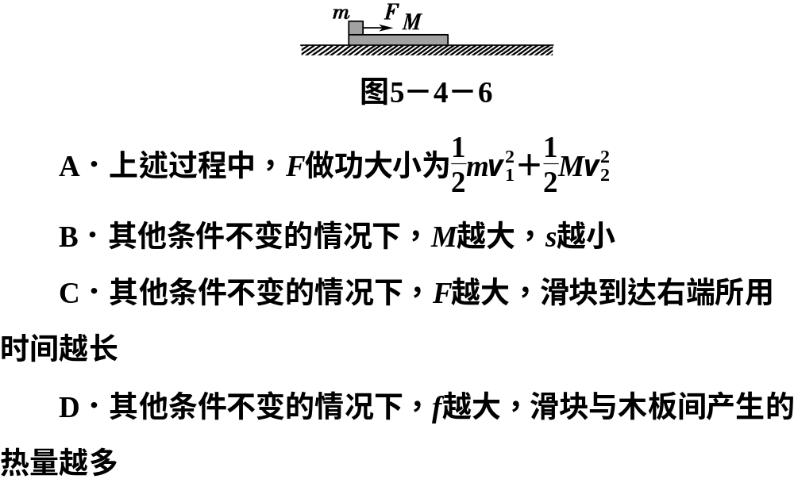

Slide 27
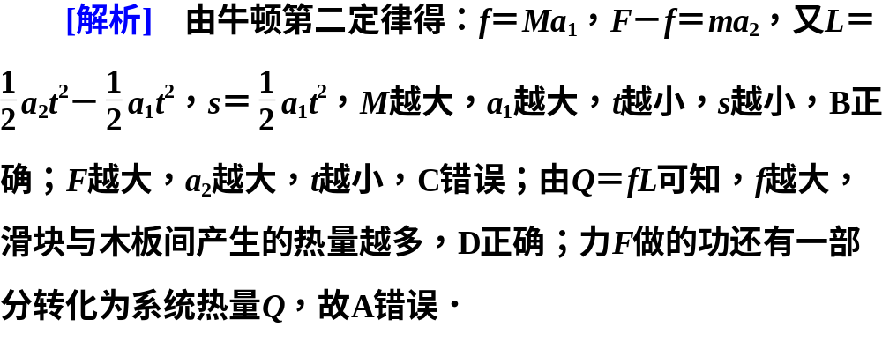

Slide 28
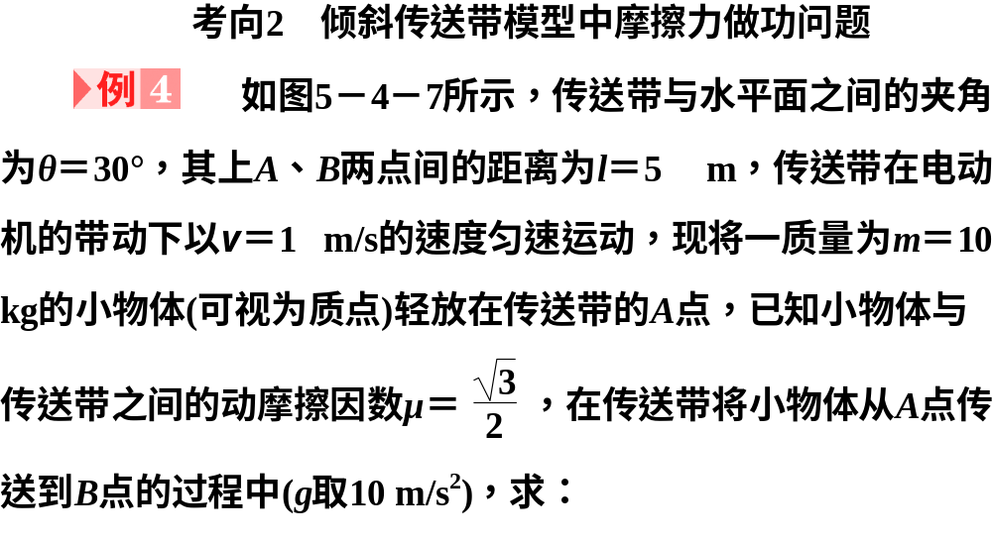

Slide 29
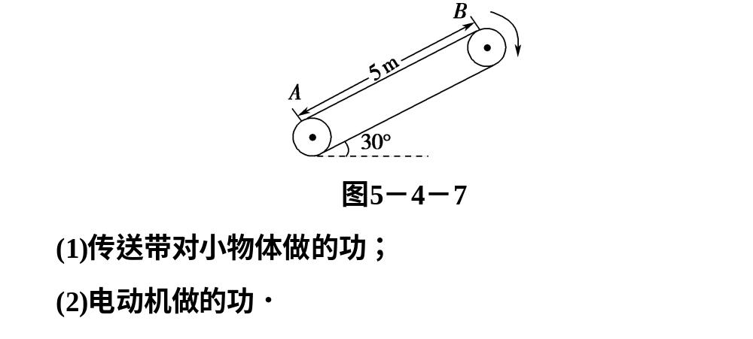

Slide 30
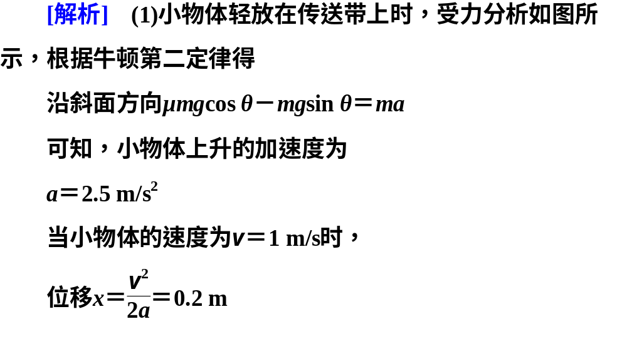
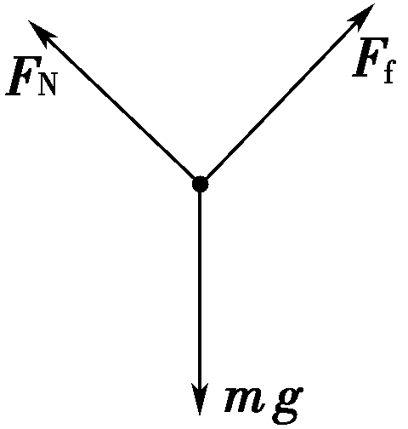

Slide 31
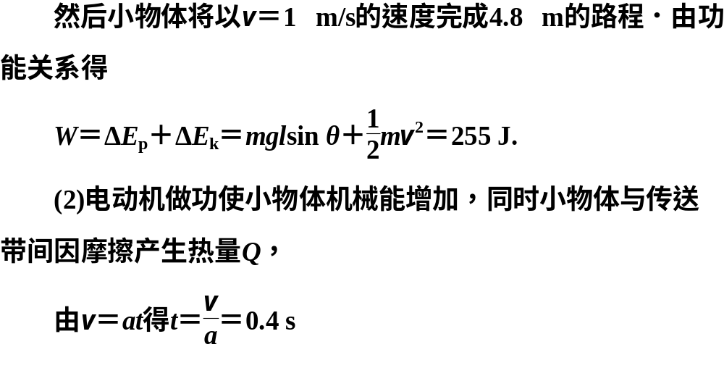

Slide 32
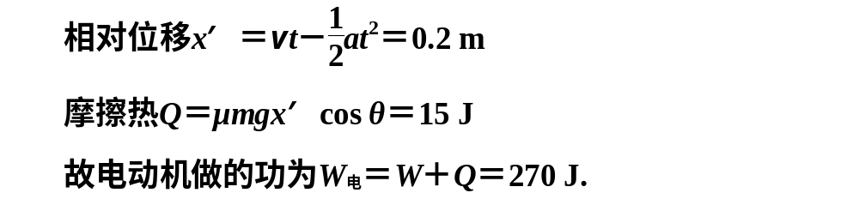

Slide 33
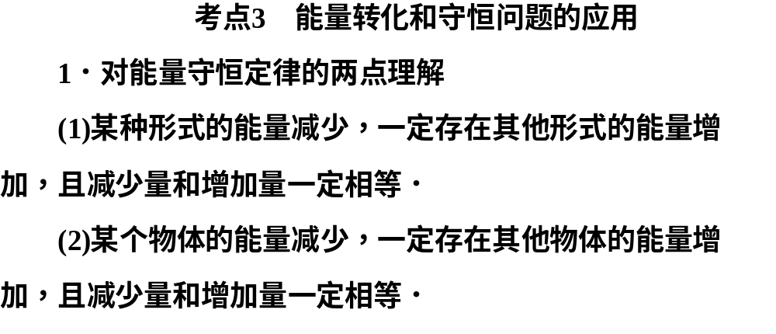

Slide 34
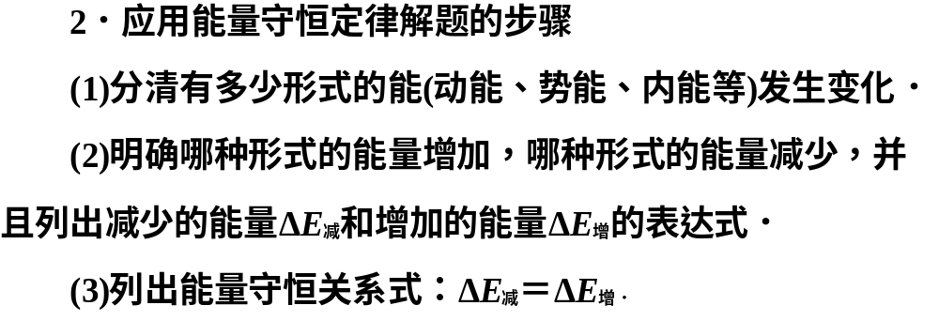

Slide 35
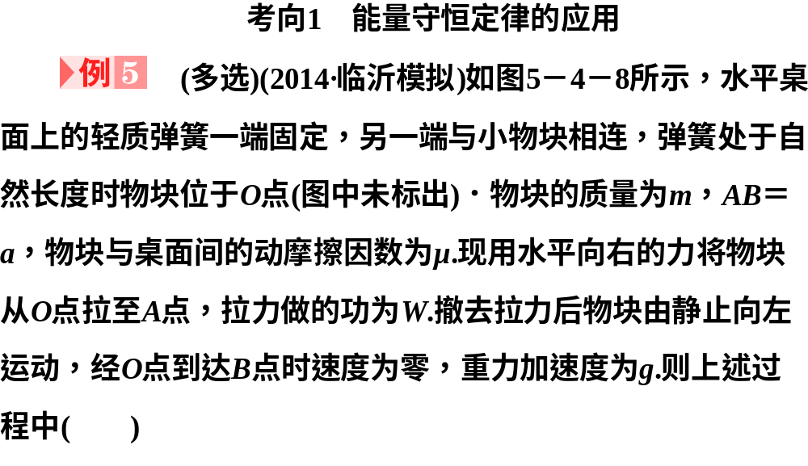

Slide 36
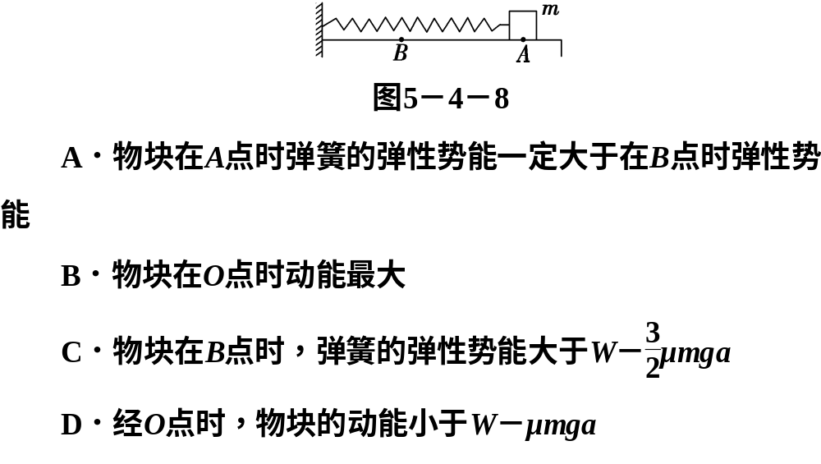

Slide 37
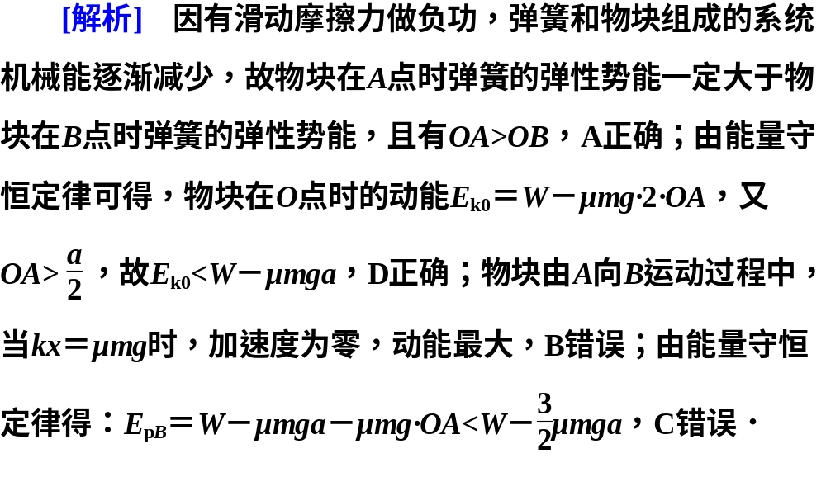

Slide 38
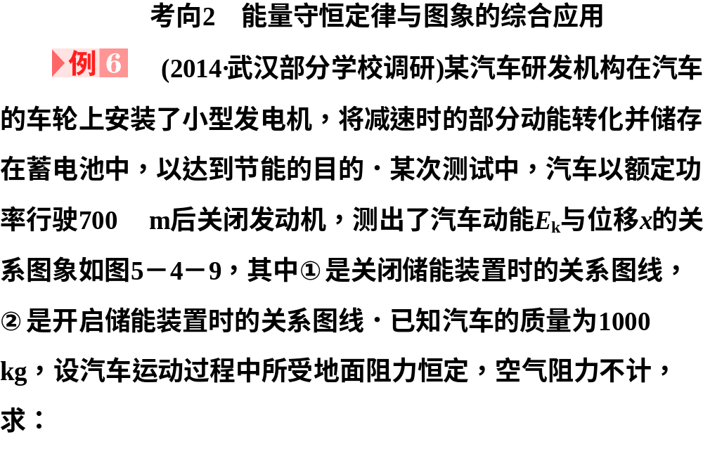

Slide 39
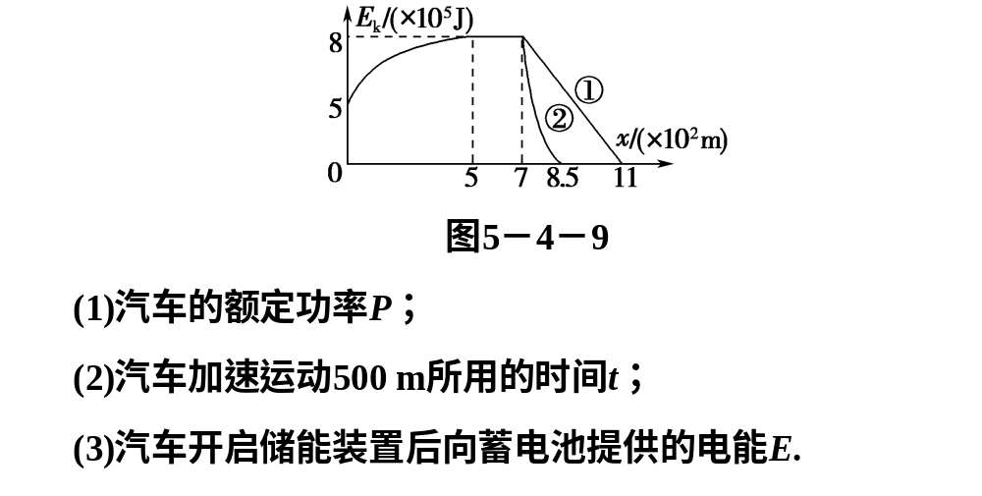

Slide 40
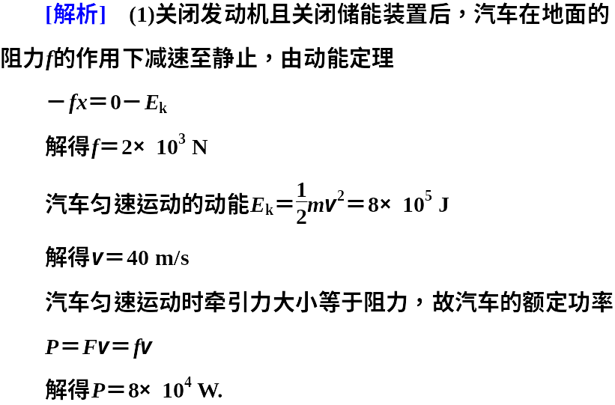

Slide 41
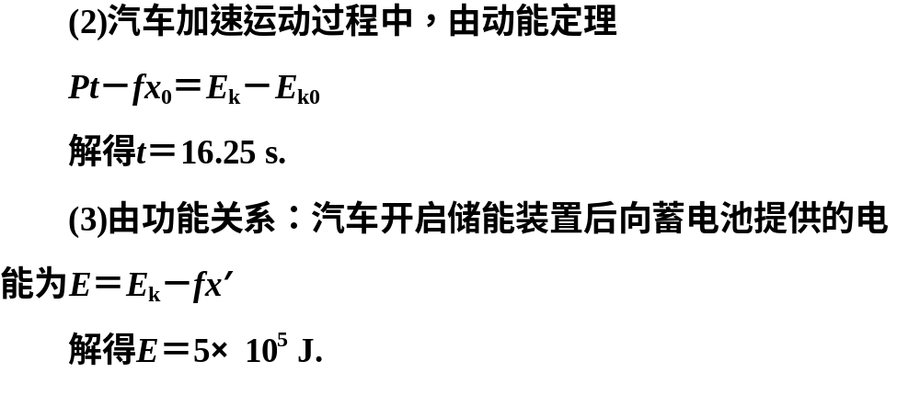

Slide 42
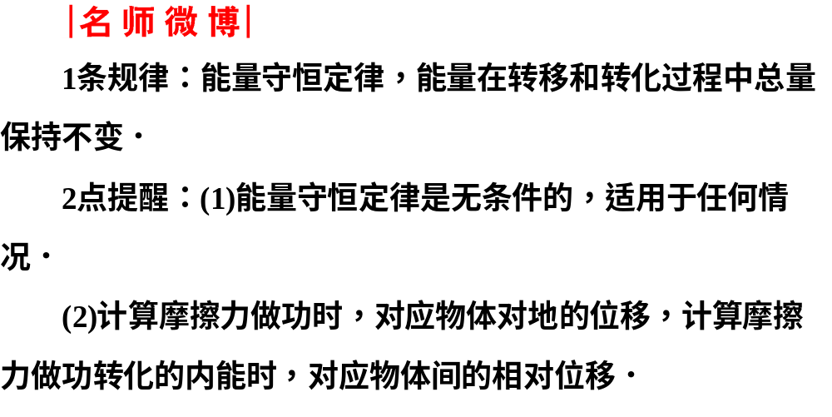

Slide 43
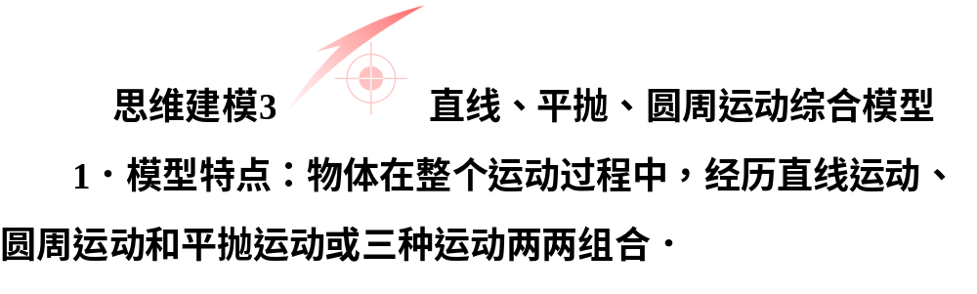

Slide 44
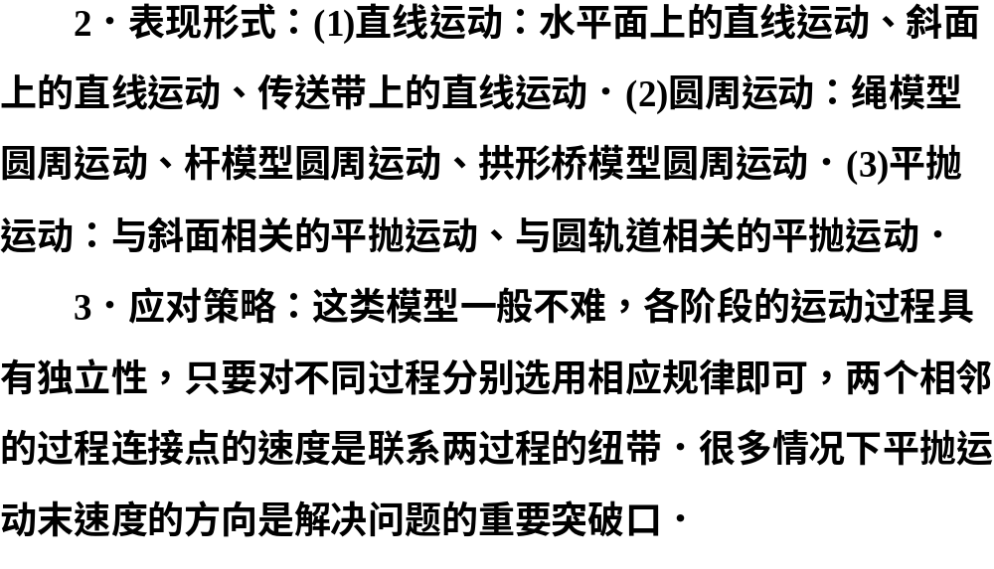

Slide 45
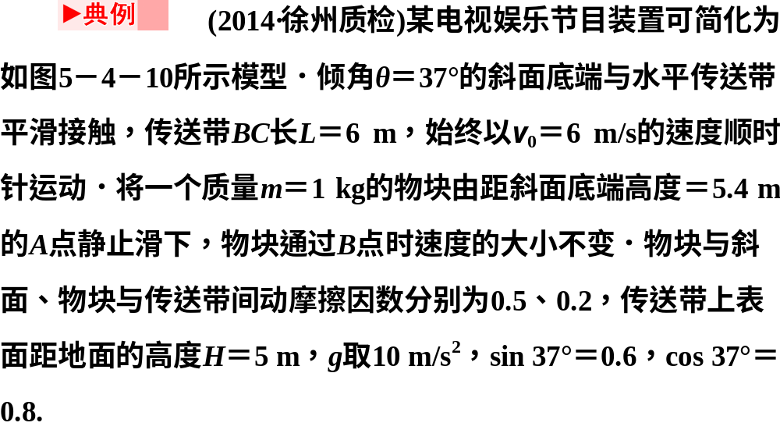

Slide 46
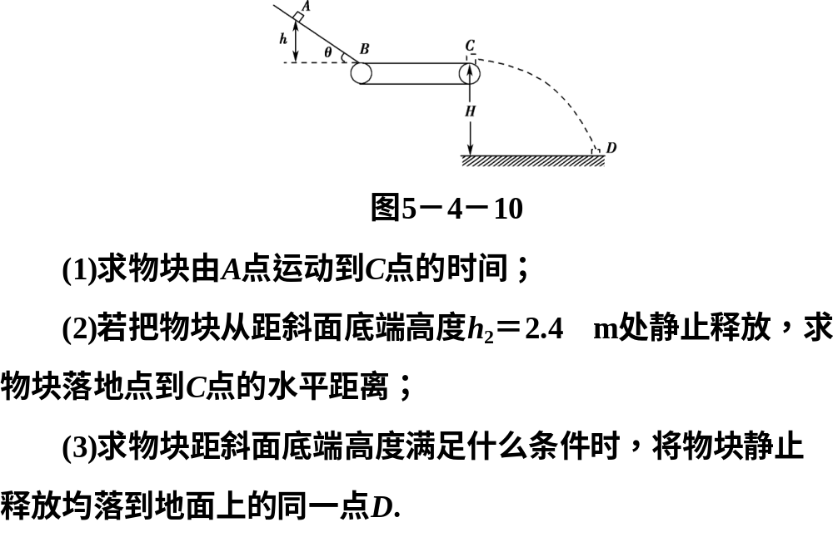

Slide 47
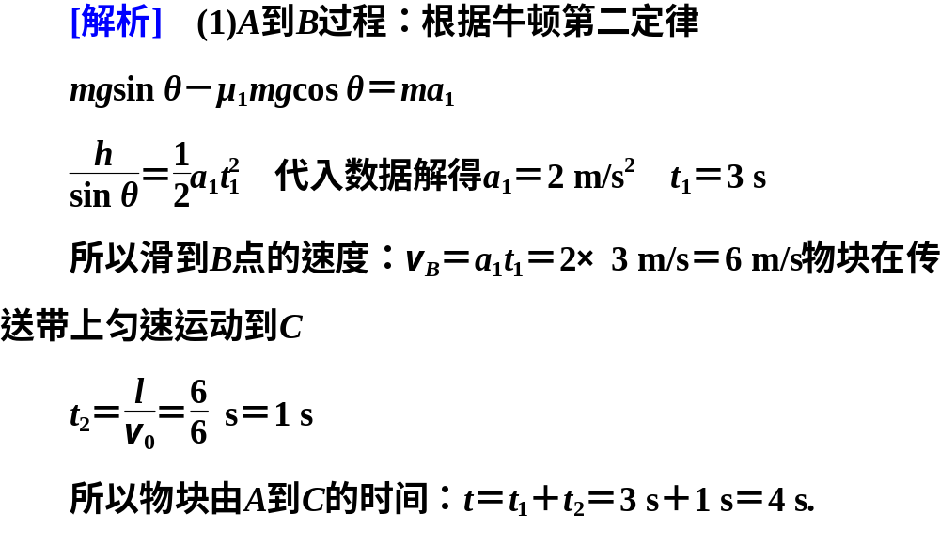

Slide 48
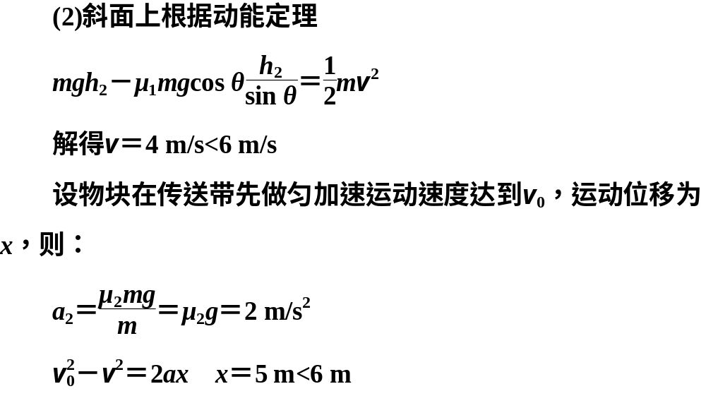

Slide 49
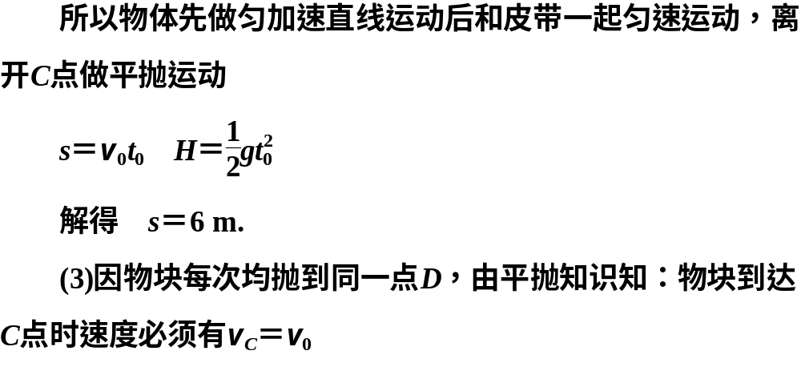

Slide 50
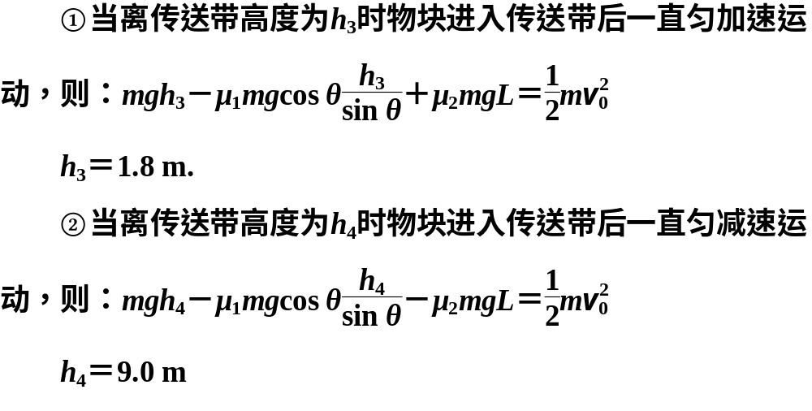

Slide 51


Slide 52


Slide 53


Slide 54


Slide 55



Slide 56



Slide 57


Slide 58


Slide 59


Slide 60



Slide 61


Slide 62


Slide 63


Slide 64



Slide 65



Slide 66


Slide 67


Slide 68


Slide 69


Slide 70


Slide 71


Slide 72

课后限时自测（十七）
点击图标进入…

